Slide 1

CHÀO MỪNG CÁC THẦY CÔ VỀ DỰ GIỜ
GIÁO VIÊN: NGUYỄN THỊ NHƯ NGUYÊN
TRƯỜNG TIỂU HỌC HÒA NGHĨA

Slide 2









KHỞI ĐỘNG
Notes:
2

Slide 3

Chọn từ ngữ có tiếng bắt đầu bằng âm
L
.
A. Con chim
B. Hoa hồng
C. Bàn là
C

Slide 4
Chọn từ ngữ có tiếng bắt đầu bằng âm
n
A. Bàn ghế
B. Cái nón
C. Xe máy
B.

Slide 5
Bài thơ Thương ông nói lên điều gì?
Tình yêu thương của hai ông cháu.
B. Bà yêu thương cháu của mình.
C.Cậu bé chăm học, chăm làm.
A

Slide 6
Tiếng Việt
Nghe- viết: Thương ông

Slide 7

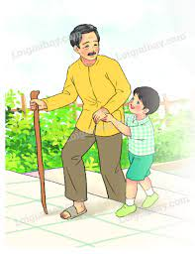
Thương ông
T
Ông bị đau chân,
Nó sưng nó tấy,
Đi phải chống gậy
Khập khiễng, khập khà,
Bước lên thềm nhà
Nhấc chân quá khó.
Thấy ông nhăn nhó,
Việt chơi ngoài sân
Lon ton lại gần,
Âu yếm nhanh nhảu:
- Ông vịn vai cháu,
Cháu đỡ ông lên.
Ô
N
Đ
chống gậy
Khập khiễng
K
B
N
T
nhăn nhó
V
ngoài sân
L
Â
Ô
C

Slide 8
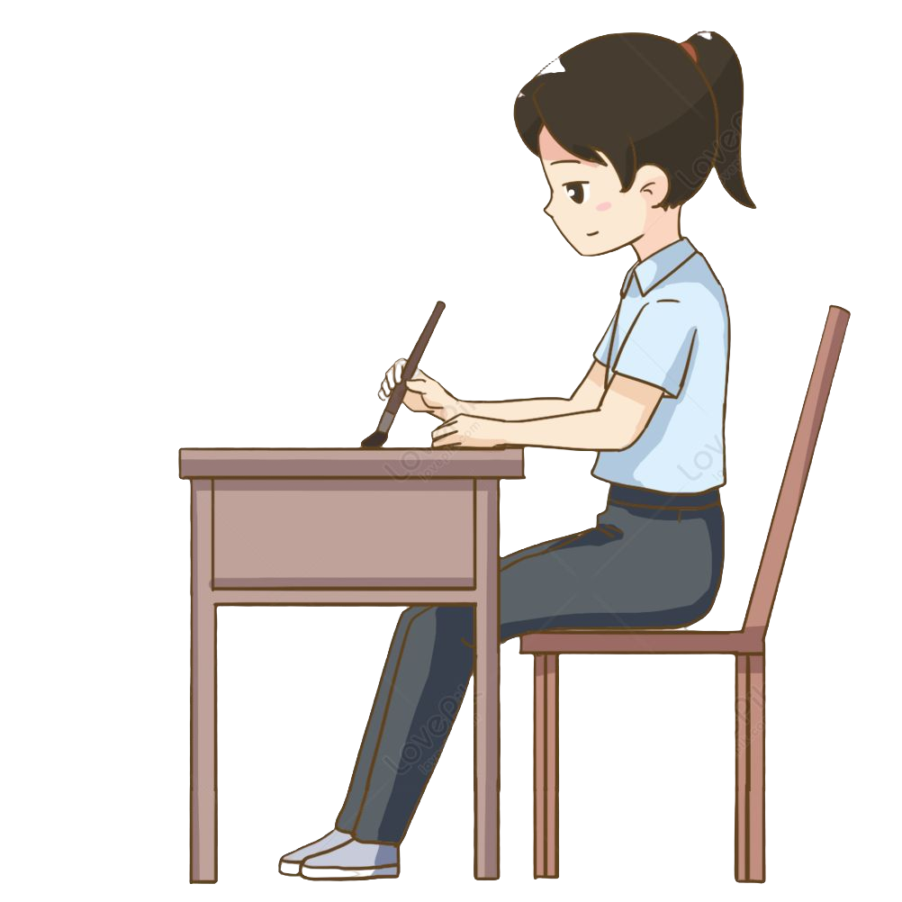
Lưng thẳng
Đầu hơi cúi
Không tì ngực vào bàn
Mắt cách vở khoảng 25 cm – 30 cm
Tay phải cầm bút
Tay trái tì nhẹ lên mép vở để giữ
Hai chân để song song thoải mái.
Tư thế ngồi viết

Slide 9

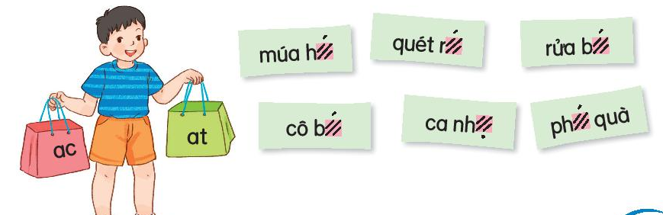
2. Chọn a hoặc b
a. Chọn ch hoặc tr thay cho bông hoa
Lần đầu tiên học chữ
Bé tung tăng khắp nhà:
Chữ gì như quả trứng gà?
Trống choai nhanh nhảu đáp là: “O….o!”
b.Chọn ac hay at thay cho ô vuông

Slide 10
2b.Chọn ac hay at thay cho ô vuông.
at
ac
at
ac
ac
at

